Slide 1


АХ, ЛЯТООО!
Създадено от Емануела Милова

Slide 2
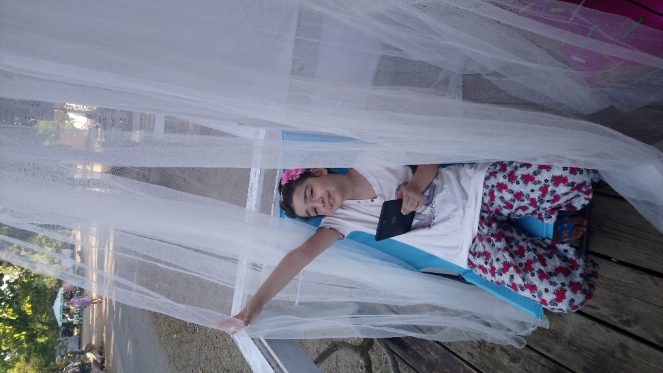
Моето лято си го представям така, ще започне със спортни загрявки, а после ще се превърне в един много страхотен плажен сезон!

Slide 3
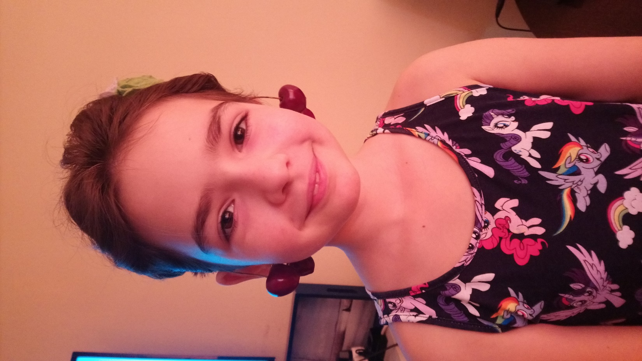
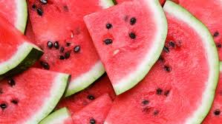
Знам, че през лятото има много вкусни плодове, например череши и дини.

Slide 4
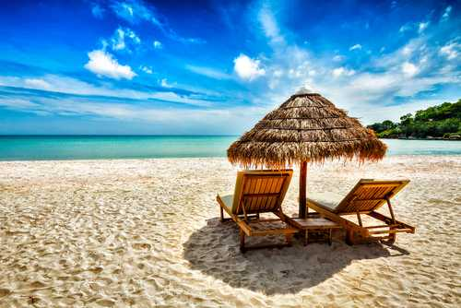
Лятото е един от четирите сезона в умерения пояс, заедно с есента, зимата и пролетта. Астрономично започва с лятното - слънцестоене.

Slide 5
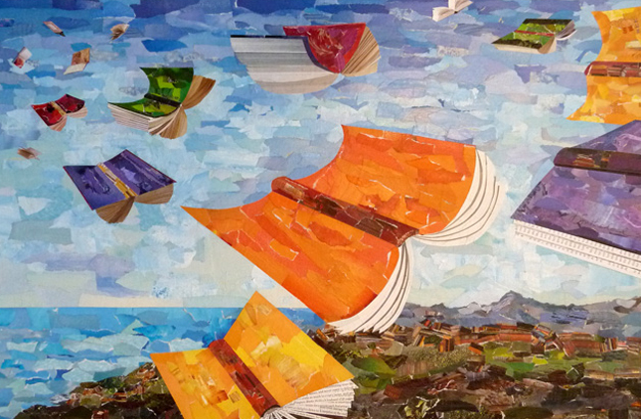

Ще прекарам чудесно време на плажа четейки книжки, ще се препичам на шезлонга за да стана изгоряла, като портокал и ще спя докато слушам вълните как бушуват!

Slide 6

Снимков материал: собствен и интернет.
Пожелавам ви едно страхотно и незабравимо лято, прекарано с приятели добри!
Благодаря за вниманието!

